Slide 1

Yılın Makaleleri
ÜRTİKER
Yrd.Doç. Dr. Pınar Uysal
Adnan Menderes Üniversitesi Tıp Fakültesi
Çocuk Allerji ve Klinik İmmünoloji BD, Aydın
Notes:
2015 yılı 530 makale, 2016 110 makale

Slide 2
ÜRTİKER
Literatürde 2016 yılı ve 2017 yılı ilk çeyreğinde
4 rehber
8 sistematik derleme – meta-analiz
82 derleme yazısı
21 vaka takdimi
139 klinik araştırma
    42 Omalizumab
    20 Antihistaminikler
    3 diğer biyolojik ürünler
    24 biyobelirteçler ve tanı yöntemleri
  Genetik: 4

Slide 3

GENETİK

Slide 4

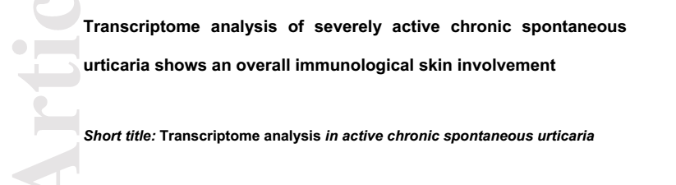
GİRİŞ VE AMAÇ:
KSU fenotipi ile genotip ekspresyonu arasındaki ilişkiye bakılmış.
Ağır aktif KSU hastalarda ürtiker lezyonlarında ve lezyonsuz deride eksprese olan genlerin transkriptom analizi ile tesbiti amaçlanmış.

Slide 5
Metod
Antihistaminik tedavisine yanıtsız,
UAS7 ≥ 16 olan ağır aktif KSU olan 20 hasta ve 10 SK,
Gövdedeki ürtikerden 2, sağlıklı görünen deriden 1 biyopsi örneği ile kan örneği alınmış.
Biyoinformatik analiz yöntemleri ile tüm
İnsan Genom analizi OligoMikro Array ve kantitatif real-time PCR yöntemi ile araştırılmış.

Slide 6
Bulgular
KSU olan hastalarda sağlıklı kontrollere göre lezyonsuz deride
epidermal homeostaz ve deri tamiri
ile ilişkili 31 farklı genin eksprese olduğu gösterildi.

Slide 7
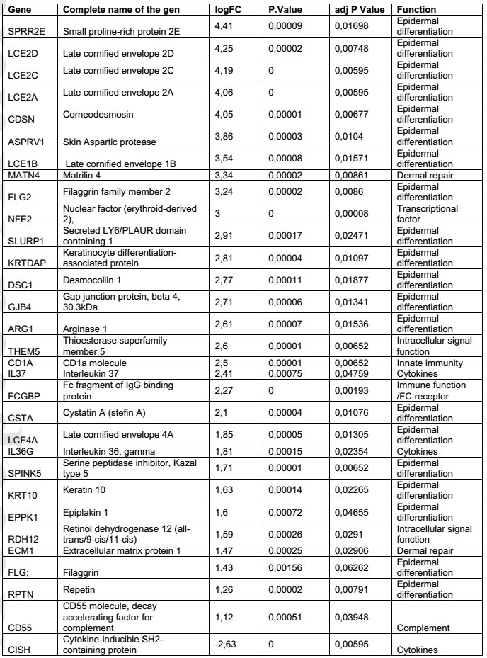

Slide 8
Bulgular
KSU olan hastalarda ürtiker lezyonlarında ise
epidermal farklılaşma, hücre içi sinyalizasyon, transkripsiyon faktörleri, hücre siklusu farklılığı, enflamasyon veya koagulasyon
ilişkili bakılan 142 genden
103 gen ortak bulundu.

Slide 9
Bu genler hastalığın ağırlığı ile orantılı olarak
birbiri ile uyumlu bir şekilde
artan veya azalan oranlarda
eksprese edilmekte idi.

Slide 10
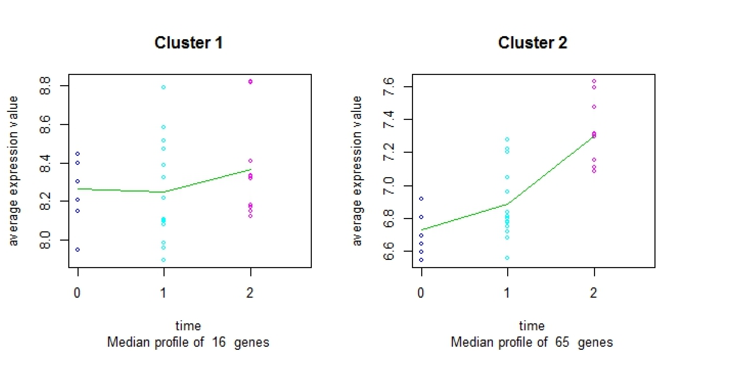
0: Sağlıklı kontrol
1: Kronik ürtiker lezyon olmayan deri
2: Kronik ürtiker lezyonu

Slide 11
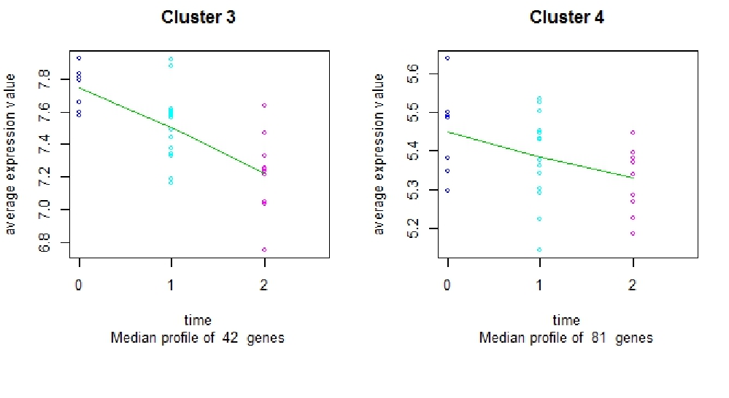
0: Sağlıklı kontrol
1: Kronik ürtiker lezyon olmayan deri
2: Kronik ürtiker lezyonu

Slide 12
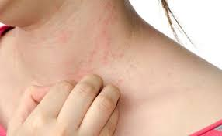
Sonuç:
Ağır aktif KSU olan hastalarda immunolojik açıdan
yaygın bir deri tutulumu görülmekte ve
azalan ve artan çok sayıda genetik ekspresyon varlığı gösterilmiştir.

Slide 13

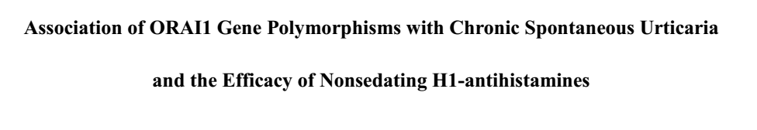
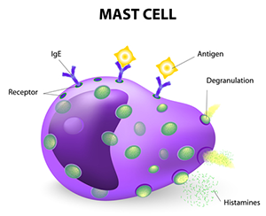
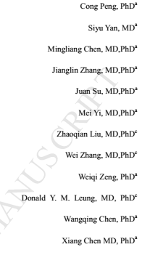

Slide 14
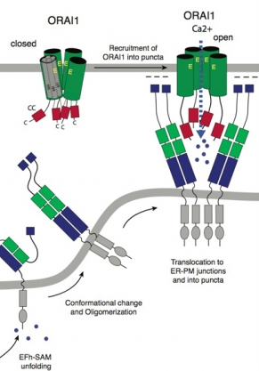
Mast hücreleri degranulasyonu kalsiyum salınımı ile aktive olan kanal (CRAC) üzerinden hücre içine kalsiyum girişi ile yapmaktadır.
Orai 1 geni
CRAC üzerinde geçişi sağlayan protein alt birimininin sentezini kodlayan bir gendir.

Slide 15
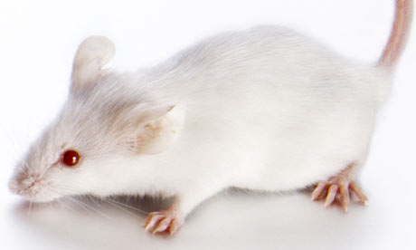
Farelerde Orai 1 geninin eksikliğinde
Mast hücre degranulasyon yapamadığı
LTC4 salgılanması
Histamin ve TNF-alpha salınımı bozulduğu gösterilmiş.

Slide 16
AMAÇ:
Orai1 gen polimorfizmi ile KSU’e eğilim ve
H1 antihistaminik tedavi yanıtı arasındaki ilişkiyi araştırmak

Slide 17
Metod
Çalışmaya 191 KSU ve 226 sağlıklı kontrol katılmış
Hastalar 4 hafta süre desloratadin, mizolastin ve feksofenadin kullanmak üzere randomize edilmiş.
Hastalığın aktivitesi çalışmanın başında ve sonunda bakılan UAS7 ile değerlendirilmiş. Hastalara DLQI uygulanmış.
Tek nükleotid polimorfizm genotiplemesi Sequenom Massarray yöntemi ile araştırılmış.
4 farklı genotip sekansı araştırılmış.
(rs3741595, rs3741596, rs12320939, rs12313273)

Slide 18
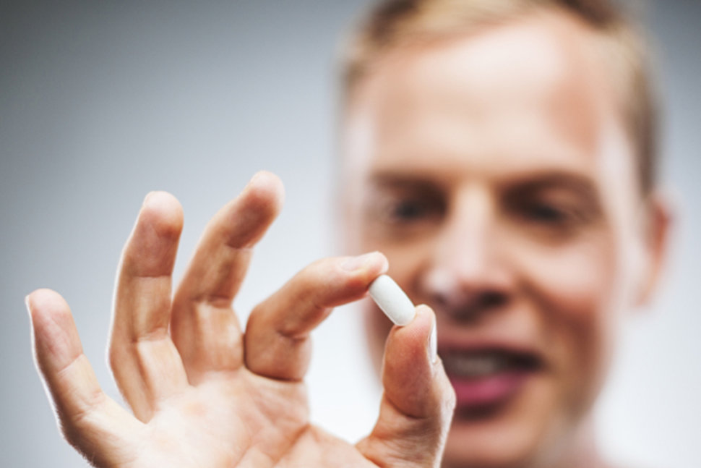
Bulgular
4. HAFTADA:
127 hastada antihistaminik tedavisi ile yanıt alınırken,
52 hastada tedaviye yanıt alınamamış.

Slide 19
Bulgular
Orai1 gen sekanslarından
rs3741596 ve rs12320939
KSU yatkınlık oluşturmuş.
rs3741595C alleli daha az görülenlerde
mizolastin φ
desloratadin ile tedavi başarılı

Slide 20
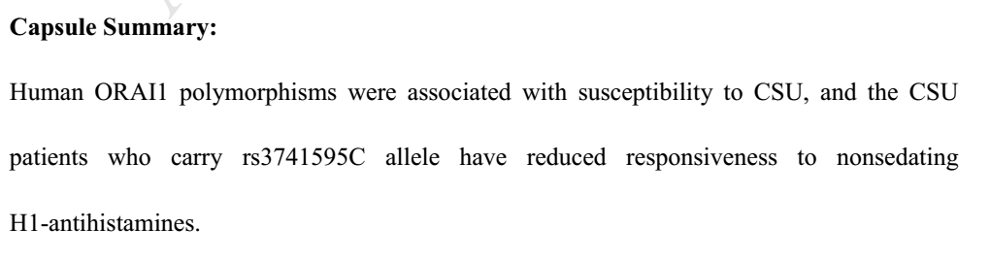
Sonuç

Slide 21

ÜRTİKER TANI YÖNTEMLERİ
Bazofil Aktivasyon testi
Bazofil histamin salınım testi
Serum otolog testi

Slide 22
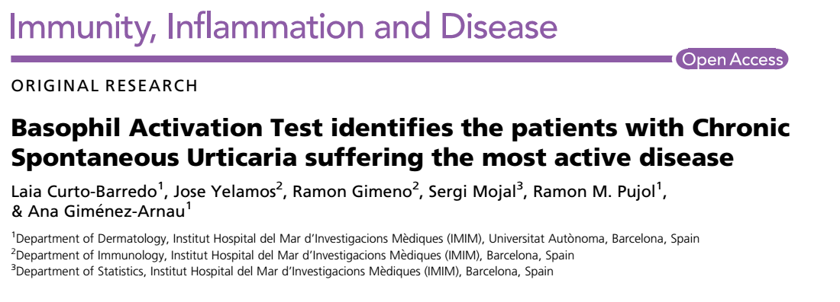

AMAÇ
KSU hastalarda otolog serum testi ile eşzamanlı kullanılan BAT nin hastalığın aktivitesi ile ilişkisini değerlendirmek

Slide 23
Metod
Prospektif çalışma
En az 6 aydır KSU olan 139 hasta (96 kadın, 43 erkek)
Hastalığın aktivitesi 21 gün (UAS 0-126) , 7 gün (UAS 0-42) ve bir gün süre ile (UAS 0-6) değerlendirilmiş.
22. günde BAT için kan örneği alınmış.
Otolog serum testi yapılmış.

Slide 24
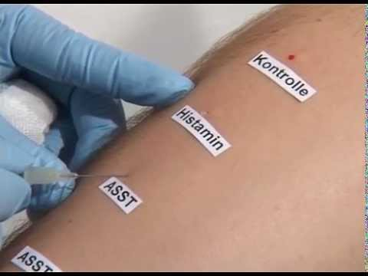
Metod
Otolog serum testi 30. dakikada negatif kontrolden >1.5 mm daha büyük endurasyon olması,
BAT testi için CD63 bazofil yüzey belirteci akım sitometrede ölçüldü.

Slide 25
BULGULAR
Olguların %56.8’inde otolog serum test pozitif saptandı.
Bunların %31.6’sında BAT(+) bulundu.
BAT(+) olanların biri hariç hepsinde
otolog serum testi (+) bulundu. (%98.3 uyumlu)

Slide 26
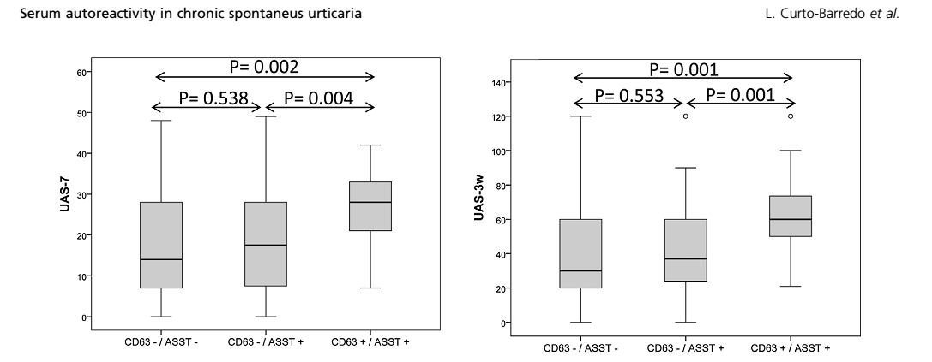
59
56
24
Otolog serum testi ve BAT (+) olgularda
hastalığın aktivitesi daha yüksek bulundu.

Slide 27
SONUÇ
1. BAT (+) olgularda hastalık daha aktif, UAS daha yüksek.
2. KSU hastalarda BAT anti-IgE antikor varlığını kantitatif olarak değerlendiren
invazif olmayan
güvenilir bir yöntem olabilir.

Slide 28
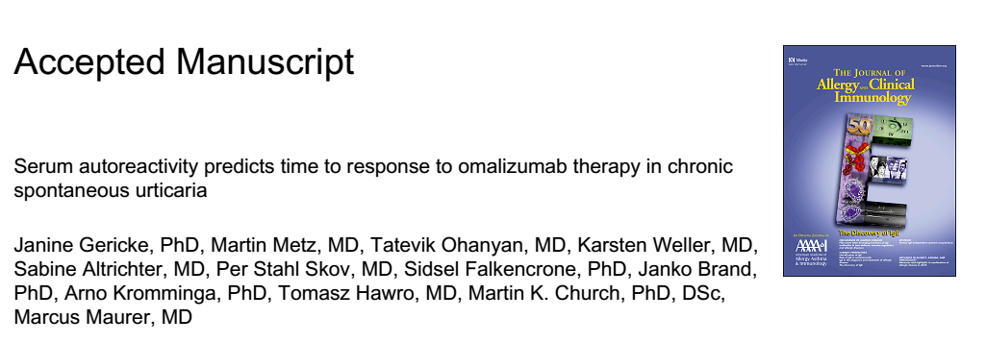
AMAÇ
Kronik spontan ürtikerli hastalarda omalizumab yanıtının bazofil histamin salınım testi ve otolog serum testi yanıtı ile ilişkisi

Slide 29
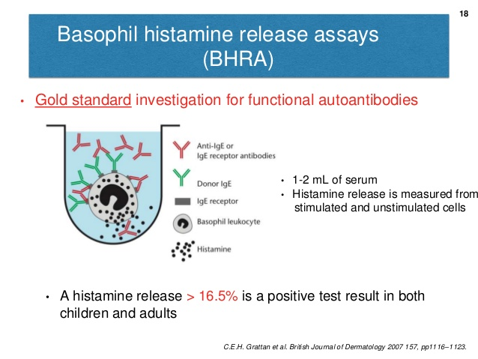
BHR testi bazofil yüzeyindeki boş FcƐRI reseptörlerine bağlanan otoantikorları ölçüyor.

Slide 30
Metod
KSU olan 64 erişkin hasta (46 kadın)
(4 kat H1-antihistaminik kullanımına rağmen yanıt alamayan ve omalizumab tedavisi başlanan hastalar)
4 hafta ara ile 3 doz 300 mg omalizumab uygulanmış.
Tedavinin ilk günü BHR test için kan örneği alınmış.
UAS7 ≤ 6 olması tedavi yanıtı olarak kabul edilmiş.

Slide 31
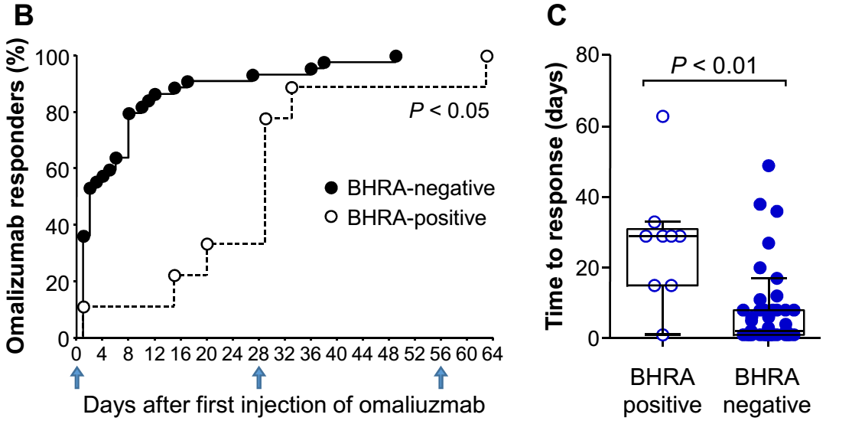
Sadece 56 olgu (%88) 84 gün içinde yanıt vermiş.
BHRA (-) olanlar BHRA (+) göre omalizumaba daha erken yanıt vermiş.

Slide 32
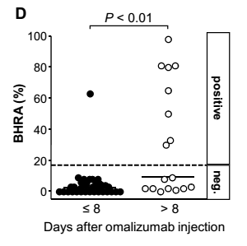
Bunlardan 39’u (%70) ilk 8 gün içinde (erken yanıtlı)
17’i (%30) 8 günden sonra (geç yanıtlı)

Slide 33
Erken yanıtlı olanların 12/33 (%36) (+)
Geç yanıtlı olanların 10/13 (%76.9) (+) (p=0.012)

Slide 34
BHRA ile ASST korrele (r=0.444, p=0.01).
BHRA > ASST daha spesifik
SONUÇ:
Omalizumaba yavaş cevap verenlerde BHRA testinin pozitif olması IgG-anti-FcƐRI (otoantikor) mekanizmasının rolünü ortaya koymaktadır.

Slide 35

ÜRTİKER TEDAVİSİ
Omalizumab/Antihistaminikler
-Kimde etkili?
-Etkinliğini önceden anlayabilir miyiz?
-Kime ne kadar süre?

Slide 36
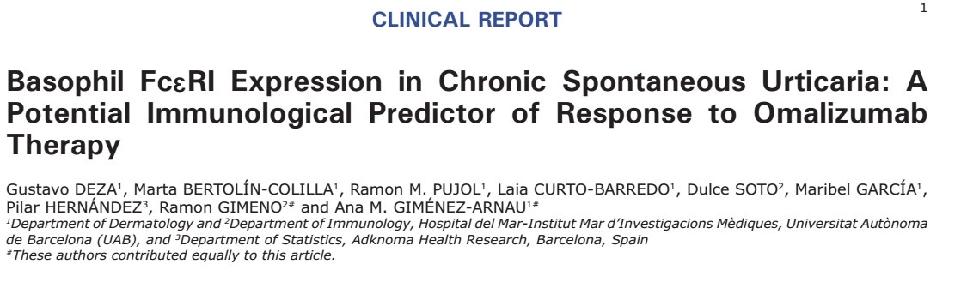
AMAÇ:
Aktif KSU olan hastalarda omalizumabın bazofil üzerindeki yüksek afiniteli-IgE reseptör (FcƐRI) ekspresyonu üzerine etkisi araştırılmış.

Slide 37
Prospektif kontrollü çalışma (Ocak 2014-Aralık 2015)
UAS7 ≥16 olan aktifKSU olan 47 hasta ile 44 sağlıklı kontrol katılmış.
Her 4 haftada bir 300 mg omalizumab başlanmış.
Tedavinin 1, 2, 3, 6 ve 12 dozlarından önce kan örneği alınmış.
Flowsitometri yöntemi ile bazofil üzerindeki FcƐRI reseptör ekspresyonu
6.ayda tedavi yanıtı UAS7 bakılarak değerlendirilmiş.
YANIT:
UAS7 ≤ 6 veya UAS7 semptomlarında ≥ %90 azalma olması olarak tanımlanmış.

Slide 38
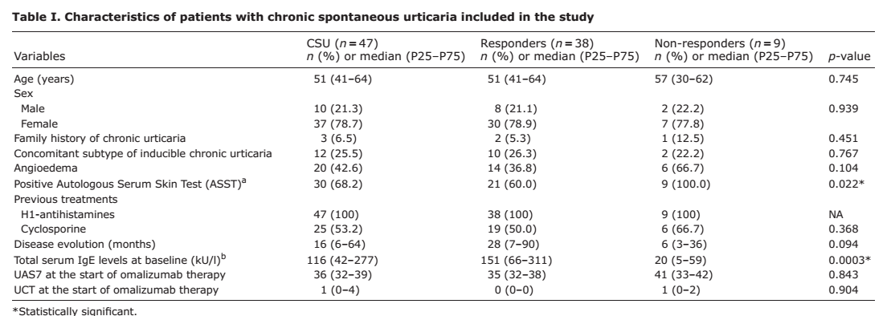
Omalizumab tedavisine yanıt veren ve vermeyen hastalar arasında
Başlangıç serum total IgE düzeyi
Otolog serum testi pozitifliği açısından fark saptandı.

Slide 39
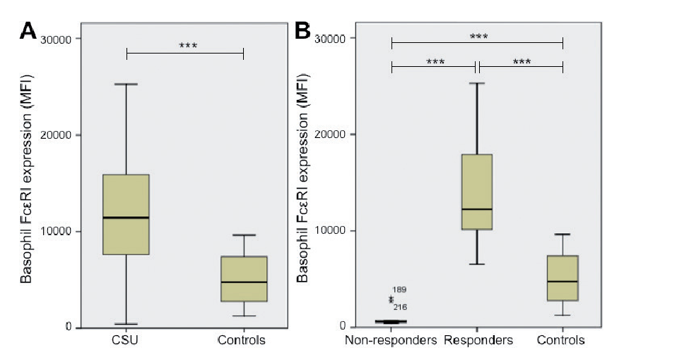
Bazal FcƐRI düzeyi KSU olanlarda yüksek
(duyarlılık %100, Özgüllüğü %73.2)

Slide 40
Omalizumaba yanıt vermeyen olgularda
FcƐRI düzeyi anlamlı düşük bulundu.

Slide 41
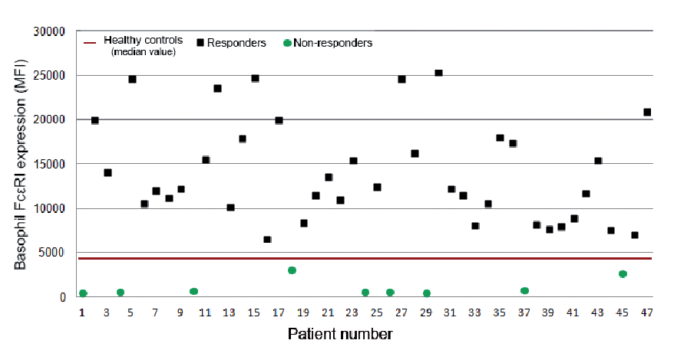
47 KSU hastasının tedavi başlangıcındaki
FcƐRI düzeylerinin dağılımı

Slide 42
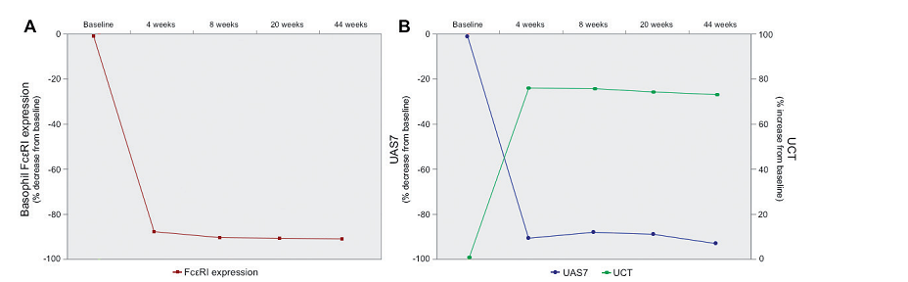
Tedavinin 4. haftasında:
FcƐRI düzeyi %88.1 azalmış
UAS7 %90.6 azalmış
UKT %78.6 artmış (p<0.0001)

Slide 43
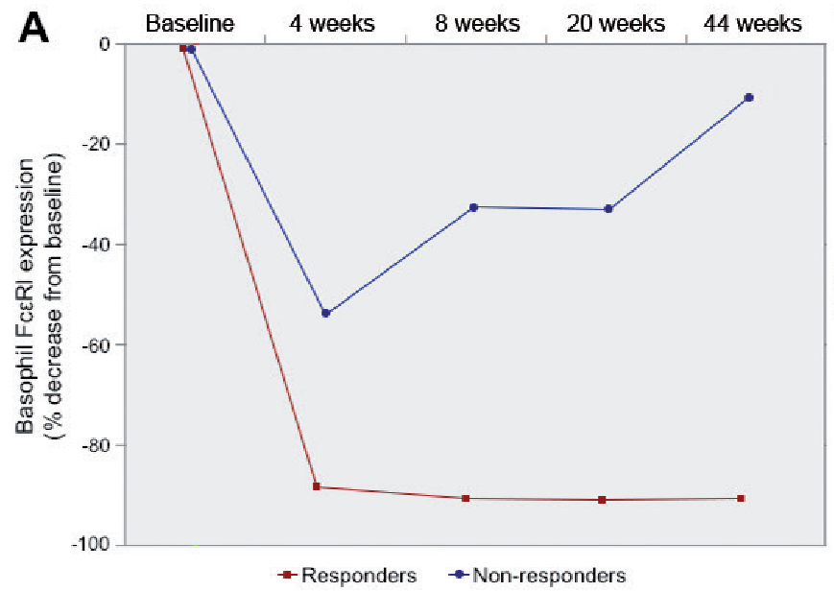
OMALİZUMAB
Omalizumaba yanıt verenlerde
FcƐRI düzeyi 4. haftadan itibaren belirgin düşmüş

Slide 44
Ayrıca,
FcƐRI düzeyi
Serum total IgE düzeyi ile korrele
(R=0.573, p<0.001)
Kan bazofil sayısı ile korrele değil
(R=0.199, p=0.18)

Slide 45
SONUÇ
Omalizumaba yanıt vermeyen olgularda kan bazofil sayısından bağımsız olarak reseptör düzeyi anlamlı düşük
KSU’li olgularda
FcƐRI reseptör düzeyi ve
Tedavi ile reseptör ekspresyonunun azaltılabilmesi Omalizumabın etkinliğinin değerlendirilmesinde önemli bir belirteç olabilir.

Slide 46
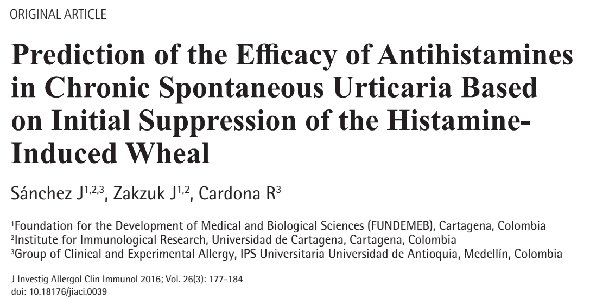

ÇALIŞMANIN SORUSU:
Kronik ürtikerli hastalarda antihistaminiklerin etkinliği histamin ile oluşturulan endurasyon ile anlaşılabilir mi?

Slide 47
Metod
Çok merkezli, üçlü kör, randomize çalışma,
150 hasta 8 hafta süresince setirizin, feksofenadin, bilastin, desloratadin veya ebastin kullanacak şekilde 5 gruba randomize edilmiş.
4. haftada klinik yanıt alamayanların ilaç dozu arttırılmış.
Histamin ile DPT tedavinin 0. ve 1. gün, 2, 4, 6, 8 haftalarda uygulanmış.
Çalışma süresince her 2 haftada bir UAS7 ve DLQI ile hastaların semptomları değerlendirilmiş.

Slide 48
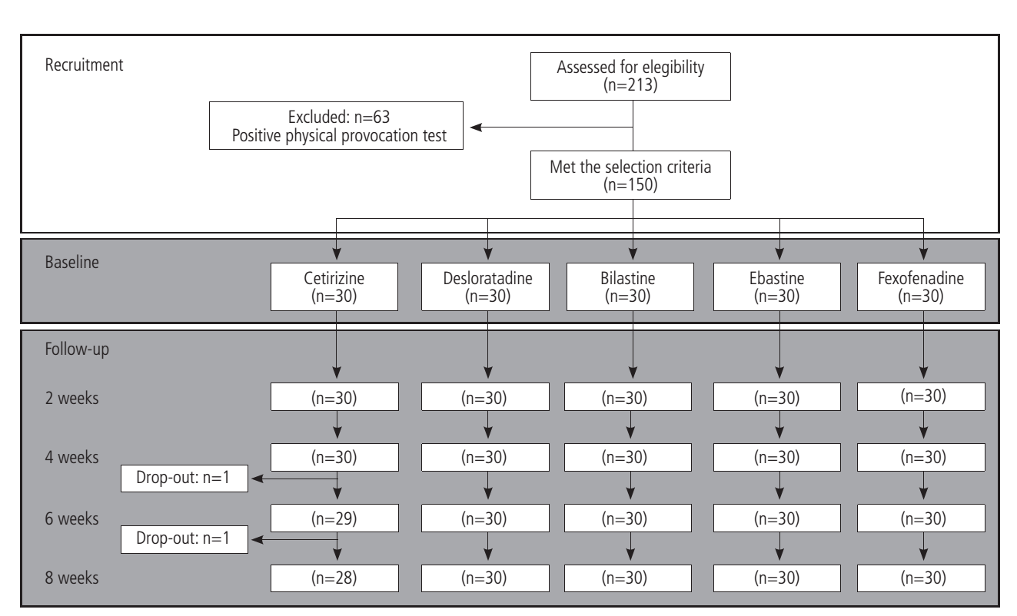

Slide 49
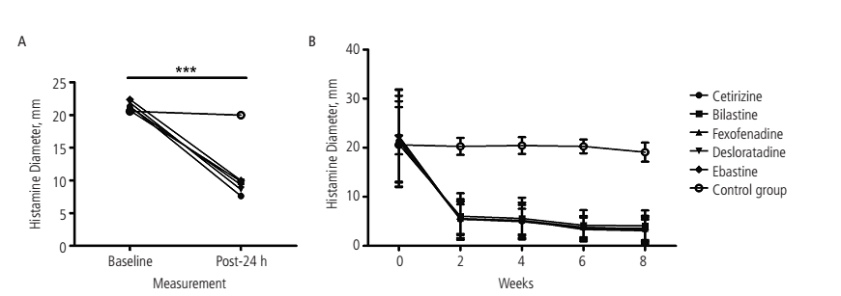
Kontrol
Kontrol
Antihistaminik alımı ile 24 saat sonra bakılan histamin yanıtı azaldı.
Beş antihistaminik ile alınan cevaplar benzer bulundu.

Slide 50
Bulgular
4 hafta sonra değerlendirilen hastaların %58.7’sinde klinik yanıt alınamamış, bu hastalarda ilaç dozunun arttırılması ile
8. haftada tüm katılımcıların %76.7’sinde tedavi yanıtı alınmış.

Slide 51
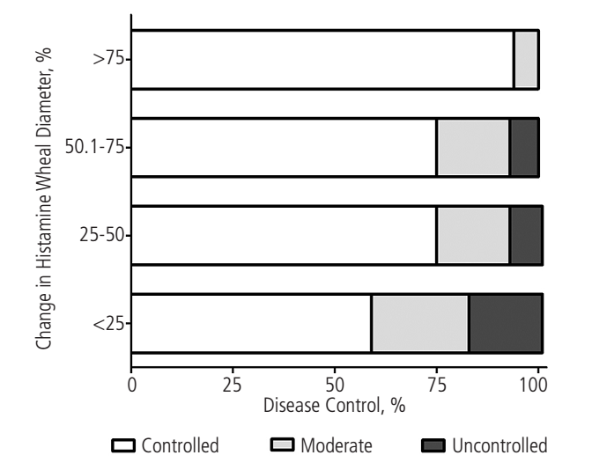
Bulgular
Histamin
yanıtında
azalmanın
oranı
Hastalığın
kontrol
düzeyi

Slide 52
Sonuçlar
Kronik ürtikerli hastalarda 24 saat sonra yapılan histamin DPT, antihistaminik tedavisinden yarar görme durumunu önceden tahmin etmede yararlı olabilir.

Slide 53
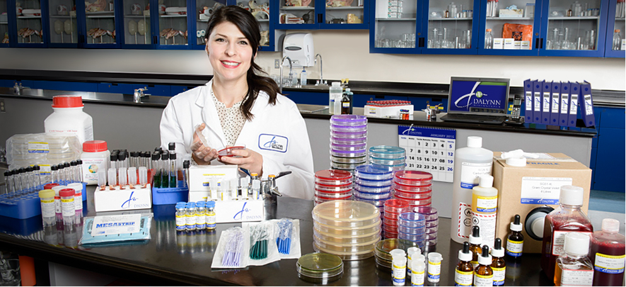
YENİ BİYOLOJİK İLAÇLAR

Slide 54

Quilizumab

Slide 55
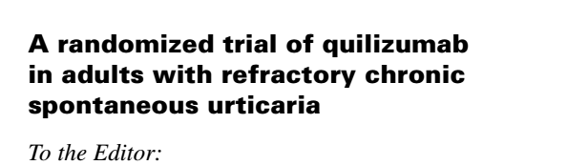
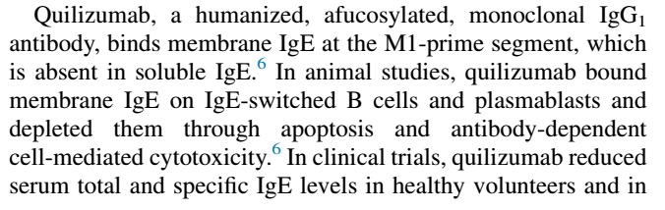
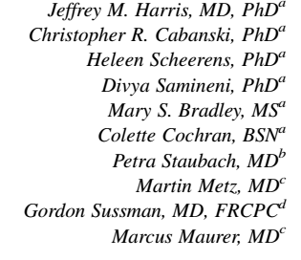


Slide 56
Kanada ve Almanyada 3 merkezde yürütülmüş
32 hasta -15 quilimumab 450 mg, 17 plasebo randomize edilmiş
1. gün ve 29 gün 2 doz quilimumab uygulanmış
28 hafta gözlenmiş

Slide 57
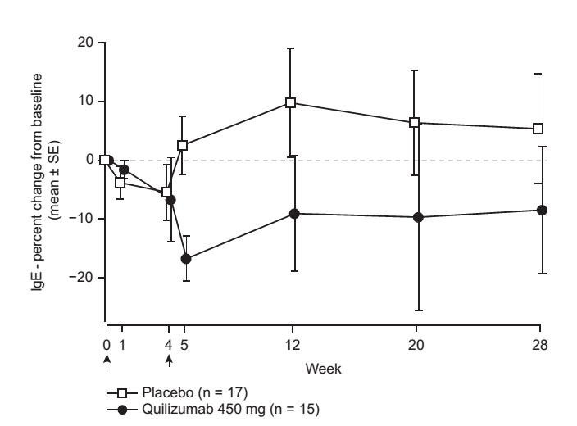
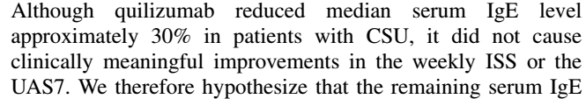

Slide 58
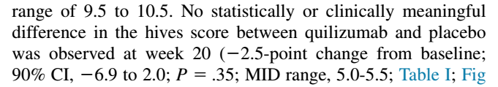


Slide 59
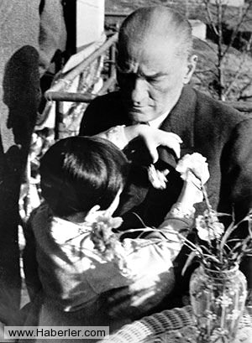
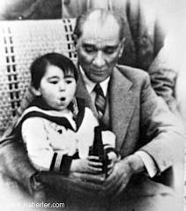
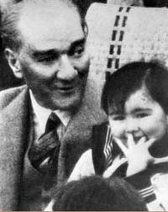
23. NİSAN ULUSAL EGEMENLİK VE ÇOCUK BAYRAMIMIZ KUTLU OLSUN

